Slide 1
Мутханна Аммар к.т.н., ассистент кафедры СС и ПД Санкт-Петербургский государственный университет телекоммуникаций им. проф. М.А.Бонч-Бруевича
Протокол маршрутизации для сетей с потерями и низким энергопотреблением LLNS (RPL)

Slide 2
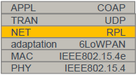
IETF RoLL WG
IETF WG сформирована в январе 2008
http://www.ietf.org/html.charters/roll-charter.html
Со-председатели: JP Vasseur (Cisco), David Culler (UC Berkeley)
• Миссия: Разработка протоколов маршрутизации для LLN
• Изначально задокументировать примеры применений и требования
приложений
RFC 5548 – Город (включая Smart Metering)
RFC 5673 – Промышленность
RFC 5826 – Домашняя автоматизация
RFC 5867 – Автоматизация зданий
• Затем выбор и спецификация протокола маршрутизации для LLN IPv6. Routing Protocol for LLNs (RPL) выбран из нескольких предложенных вариантов

Slide 3
Протокол маршрутизации для сетей с потерями и низким энергопотреблением LLNS (RPL)
• Специально разработан для сетей с потерями и низким энергопотреблением LLNS- Low Power and Lossy Networks (LLNs)
• RPL - Distance Vector routing protocol
– Новые метрики: пропускная способность, задержка, надежность связи,…
• Уровень маршрутизации “Route Over” гарантирует использование любых каналов связи
– IEEE 802.15.4, IEEE P1901.2, Bluetooth LE, IEEE 802.11ah и другие;
– Набор метрик соответствуют основным сценариям работы

Slide 4
Основы протокола RPL
Маршрутизация основана на построении графа
DAG: Ориентированный ациклический граф
DODAG: Направленные ациклические графы
Новые сообщения ICMPv6
DIS: сообщения DODAG Information Solicitation
DIO: сообщения DODAG Information Object
DAO: Destination Advertisement Object

Slide 5
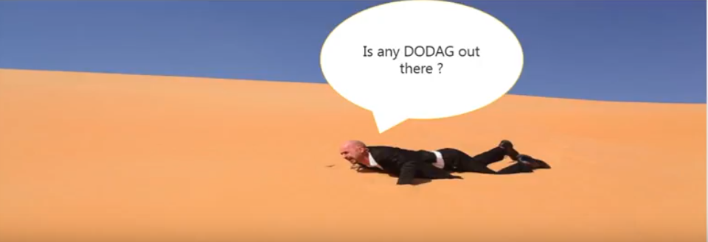
DIS: сообщения DODAG Information Solicitation

Slide 6
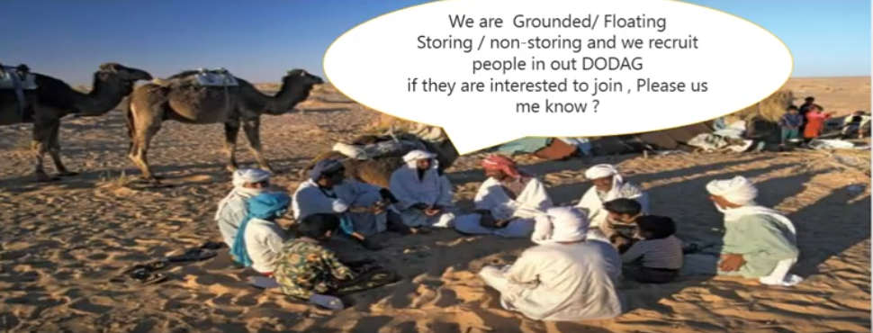
DIO: сообщения DODAG Information Object

Slide 7
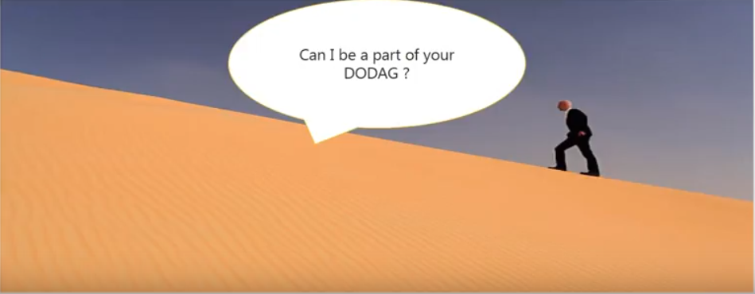
DAO: Destination Advertisement Object

Slide 8
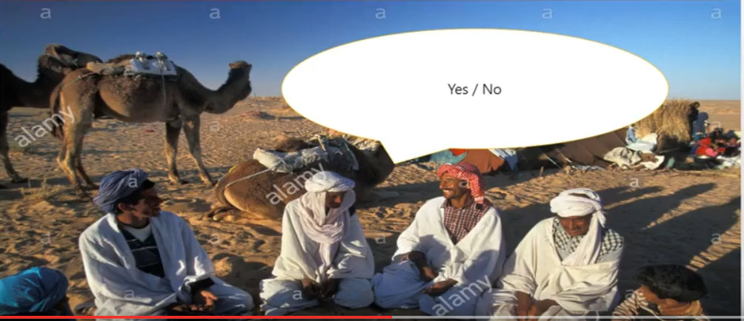
DAO-ACK

Slide 9
Основы протокола RPL
Узел не соединен к любым DODAG:
• отправление многоадресных DIS
• получение одного (или более) DIS
• соединение с графом DODAG и объявление себя с DAO
Присоединенный узел к DODAG выполняет обязанности технических обслуживаний:
• Сохраняет sub-DODAG последовательным
• Выполняет определение недостижимости соседа
• Находит автоматически, есть ли какие-нибудь оптимальные маршруты
Notes:
Изначально узел не присоединен не к какому DODAG
Отправляет многоадресных DIS, и получает один (или более) DIS потом присоединяется с графом DODAG и объявление себя с DAO.
Присоединенный узел к DODAG выполняет следующие операции:
• Сохраняет sub-DODAG последовательным,
• Выполняет определение недостижимости соседа,
• Находит, если есть какие-либо оптимальные маршруты, автоматически

Slide 10
Соединение в RPL
0
S
1
C
1
G
2
D
2
E
F
2
3
B
A
3
Каждое соединение в RPL сети описывается набором показателей, таких как скорость, энергопотребление, поддержка шифрования и т.д., которые ложатся в основу ациклических графов (Destination Oriented Directed Acyclic Graph - DODAG).

Slide 11
Сохраненный граф DAG
LBR-1
Рассмотрим случай плохой связи B-D
Узел D удалит B от своего родительского множества DAG
Узел D больше не имеет никакого родительского DAG в заземленном DAG, поэтому он станет родительским узлом его собственных незаземленных DAG
1
2
3
A
1
B
1
C
1
1
1
F
1
D
4
E
1
1
1
1
G
1
H
I

Slide 12
Сохраненный граф DAG
LBR-1
Узел D рассылает RA-DIO чтобы информировать его подграф – DAG об изменении
узел I имеет альтернативный родительский DAG, E, и не должен покидать DAG, который расположен в LBR-1
Узел I удаляет узел D, как родительский DAG
1
2
3
A
1
B
1
C
1
1
1
F
1
D
4
E
1
1
1
1
G
1
H
I

Slide 13
Сохраненный граф DAG
LBR-1
Узел F не имеет возможности остаться в DAG с корнем в LBR-1 (нет альтернативного радетельского DAG), так что узел F следует в узел D в незаземленный DAG
Узел F рассылает RA-DIO
Узлы G и H следует в узел F в незаземленный DAG
1
2
3
A
1
B
1
C
1
1
1
F
1
D
4
E
1
1
1
1
G
1
H
I

Slide 14
Сохраненный граф DAG
LBR-1
Подграф -DAG узла D в настоящее время заморожен
Узлы, содержащиеся в подграфе -DAG были выявлены и следуют в узел D в незаземленным DAG, при этом, все старые маршруты LBR-1 были удалены
Незаземленный DAG пытается воссоединиться с заземлением DAG …
1
2
3
A
1
B
1
C
1
1
1
F
1
D
4
E
1
1
1
1
G
1
H
I

Slide 15
Сохраненный граф DAG
LBR-1
Узел I рассылает RA-DIO
Узел D видит шанс воссоединиться с заземлением DAG на высоте 5 через узел I
Узел D начинает запускать DAG Hop timer длительностью α 4, связанно с узлом I
1
2
3
A
1
B
1
C
1
1
1
F
1
D
4
E
1
1
1
1
G
1
H
I

Slide 16
Сохраненный граф DAG
LBR-1
Предположим , что связь A—F становится жизнеспособной
Узел A рассылает RA-DIO
Узел F видит шанс вернуться в заземленный DAG на высоте от 2 до узла A
Узел F начинает запускать a DAG Hop timer длительностью α 1 ,связанно с узлом A
1
2
3
A
1
B
1
C
1
1
1
1
F
1
D
4
E
1
1
1
1
G
1
H
I

Slide 17
Сохраненный граф DAG
LBR-1
DAG Hop Timer узла F истекает
Узел F присоединяется к заземленным DAG на выстое 2 путем добавления A в качестве радетельского DAG, и удаления D
Узел F рассылает RA-DIO
Узлы G и H следуют в узел F к заземленным DAG
1
2
3
A
1
B
1
C
1
1
1
1
F
1
D
4
E
1
1
1
1
G
1
H
I

Slide 18
Сохраненный граф DAG
LBR-1
Узел D видит шанс вернуться DAG LBR-1 на высоту 3 через узел F
Узел D начинает запускать a DAG Hop timer длительностью α 2, связанно с узлом F, кроме того the DAG Hop timer уже работает с длительностью α 4, связанно с узлом I
1
2
3
A
1
B
1
C
1
1
1
1
F
1
D
4
E
1
1
1
1
G
1
H
I

Slide 19
Сохраненный граф DAG
LBR-1
DAG Hop timer узла D с длительностью α 2 пытается истечь первым
Узел D присоединяется к заземленным DAG на высоте 3 путем добавления узла F как родительский DAG
Разрывается и снова присоединение сломанного подграфа -DAG
1
2
3
A
1
B
1
C
1
1
1
1
F
1
D
4
E
1
1
1
1
G
1
H
I

Slide 20
Преимущества протокола RPL

Slide 21
Потоки трафика RPL
Вверх
вниз
Типы сообщений в протоколе RPL:
точка-точка
точка-мультиточка
мультиточка-точка

Slide 22
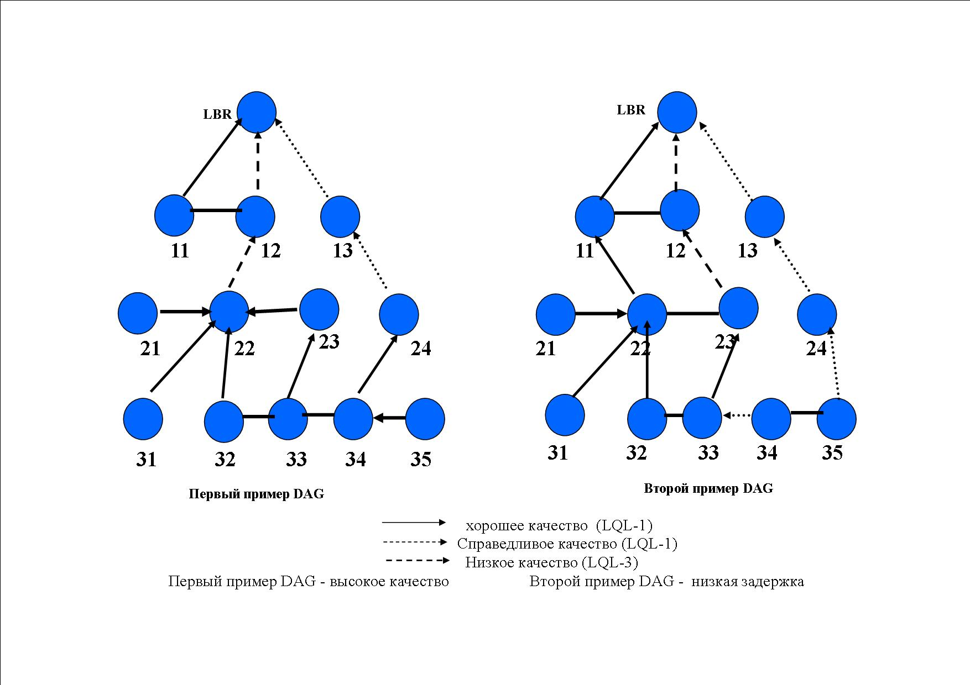
Множественный граф (1)
Notes:
Благодаря концепция DODAG, RPL дает возможность поддерживать несколько топологий маршрутизации. Идея состоит в том, чтобы построить и определить несколько графиков в одной и той же физической топологии. Это дает возможность обеспечить оптимальные пути на основе различных задач. Узел может присоединиться к нескольким графам и выбирать, какой из них использовать, непосредственно перед отправкой сообщения.

Slide 23
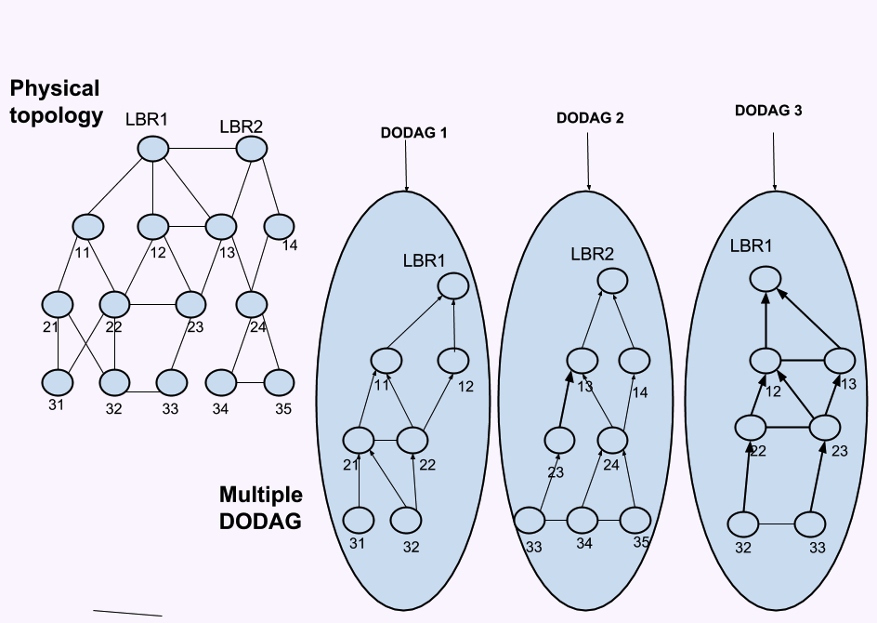
Множественный граф (2)

Slide 24
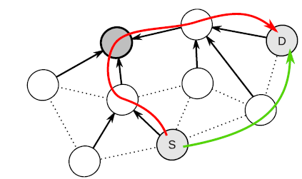
Граф
В сети можно создать несколько графов и узел выбирает граф, подходящий для передачи данных, в зависимости от типа данных или приложения где они востребованы.
Например, в такой сети можно организовать граф для передачи сигнальных сообщений с минимальной задержкой и граф для телеметрических данных с наиболее энерго-эффективным способом передачи.

Slide 25
Основные особенности протокола RPL
В протоколе RPL источником сложности является его гибкость
Поддержка мобильности узлов
Оптимальный маршрут: оптимальные маршруты рассчитываются в соответствии с метриками и целевыми функциями
Метрика: определяет, как узел будет влиять на путь
- Аддитивные и мин-макс метрики
- Энергия узла, счетчик, надежность узла и т.д.
Целевая функция: маршрут выбирается в зависимости от приложения

Slide 26
Выводы по протоколам сетевого уровня
При малых размерах пакетов все анализируемые протоколы имеют одинаковую производительность, то есть при увеличении размера пакетов влияние типа протокола машрутизации на скорость передачи информации возрастает.
Для того чтобы выбрать протокол с подходящими качествами для БСС надо обратить внимание на конкретных требований приложения БСС.
AODV и RPL имеют несколько общих черт, так как они оба протоколы вектора расстояния маршрутизации и работают на основе дерево.
При использовании протокола маршрутизации RPL можно достичь 99.9% доставки пакетов до места назначения, а в AODV только 37.3%.
При этом средняя задержка пакетов в AODV в 11 раз больше, чем в RPL
Можно сделать вывод о предпочтительном использовании протокола RPL по сравнению с существующими протоколами DSDV, AODV и DSR в условиях большого числа сенсорных узлов и с учетом достаточно быстрой динамики изменения топологии сенсорной сети.

Slide 27
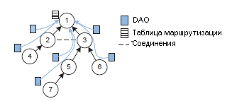
DSDV и RPL
Вывод: RPL реагирует на изменения топологии и поддерживает оптимизацию маршрутов на основе целого ряда различных показателей, более того недавно был предложен реактивный режим работы.

Slide 28
DAG
LBR-1
1
2
3
A
1
B
1
C
1
1
1
F
1
D
4
E
1
1
1
1
G
1
H
I

Slide 29
DAG
LBR-1
1
2
3
A
1
B
1
C
1
1
1
F
1
D
4
E
1
1
1
1
G
1
H
I

Slide 30
DAG
LBR-1
1
2
3
A
1
B
1
C
1
1
1
F
1
D
4
E
1
1
1
1
G
1
H
I

Slide 31
DAG
LBR-1
1
2
3
A
1
B
1
C
1
1
1
F
1
D
4
E
1
1
1
1
G
1
H
I

Slide 32
DAG
LBR-1
1
2
3
A
1
B
1
C
1
1
1
F
1
D
4
E
1
1
1
1
G
1
H
I

Slide 33
DAG
LBR-1
1
2
3
A
1
B
1
C
1
1
1
F
1
D
4
E
1
1
1
1
G
1
H
I

Slide 34
DAG
LBR-1
1
2
3
A
1
B
1
C
1
1
1
F
1
D
4
E
1
1
1
1
G
1
H
I

Slide 35
DAG
LBR-1
1
2
3
A
1
B
1
C
1
1
1
F
1
D
4
E
1
1
1
1
G
1
H
I

Slide 36
DAG
LBR-1
1
2
3
A
1
B
1
C
1
1
1
F
1
D
4
E
1
1
1
1
G
1
H
I

Slide 37
Трафик MP2P
LBR-1
1
2
3
A
1
B
1
C
1
1
1
F
1
D
4
E
1
1
1
1
G
1
H
I

Slide 38
Трафик MP2P
LBR-1
1
2
3
A
1
B
1
C
1
1
1
F
1
D
4
E
1
1
1
1
G
1
H
I

Slide 39
Трафик MP2P
LBR-1
1
A
1
B
1
F
1
D
1
1
G
1
H

Slide 40
Трафик MP2P
LBR-1
1
A
1
B
1
F
1
D
1
1
G
1
H

Slide 41
Трафик MP2P
LBR-1
1
A
1
B
1
F
1
D
1
1
G
1
H

Slide 42
Трафик MP2P
LBR-1
1
A
1
B
1
F
1
D
1
1
G
1
H

Slide 43
Трафик MP2P
LBR-1
1
A
1
B
1
F
1
D
1
1
G
1
H

Slide 44
Трафик MP2P
LBR-1
1
A
1
B
1
F
1
D
1
1
G
1
H

Slide 45
Трафик MP2P
LBR-1
1
A
1
B
1
F
1
D
1
1
G
1
H

Slide 46
Трафик P2MP
LBR-1
1
A
1
B
1
F
1
D
1
1
G
1
H

Slide 47
Трафик P2MP
LBR-1
1
A
1
B
1
F
1
D
1
1
G
1
H

Slide 48
Трафик P2P
LBR-1
1
2
3
A
1
B
1
C
1
1
1
F
1
D
4
E
1
1
1
1
G
1
H
I

Slide 49
Трафик P2P
LBR-1
1
2
3
A
1
B
1
C
1
1
1
F
1
D
4
E
1
1
1
1
G
1
H
I

Slide 50
Спасибо за внимание!
Email: ammarexpress@gmail.com

